Slide 1
《生理学》
基础医学部 生理教研室 覃小翠

Slide 2
第一节 概述
生理学的性质和教学任务
生理学
（physiology）
生理学的专业定位与作用
生理学的研究方法

Slide 3
一、生理学的任务和性质
正常状态下:
整体
系统
器官
组织
细胞
环境

Slide 4
系统地掌握人体功能活动的基本规律和原理
以人体的各个系统为板块，掌握各组成部分的功能活动规律
目的
各系统功能在整体活动中的意义
为能够适应医学相关工作打下基础

Slide 5
二、专业定位与作用
前导课程
同步课程
后续课程
人体结构基础
组织胚胎学
生物化学
生理学
（必修课）
病理学
病理生理学
药理学

Slide 6
课程成绩评价实施形成性考核与终结性考核相结合的评价方式进行评价。其中形成性考核成绩占50%，包括随身课堂作业（20%）、期中考核（20%）、考勤（10%）。终结考核占50%，即期末理论考试。

Slide 7
三、生理学的研究方法
在体实验
急性实验
时间
离体实验
人体实验
对象
慢性实验
动物实验

Slide 8
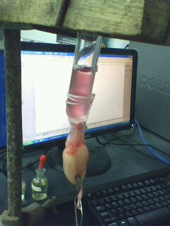
动物实验
（在体，in vivo）
动物实验
（离体，in vitro ）

Slide 9
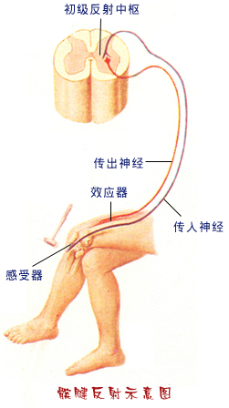
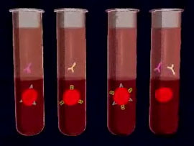
人体实验
人体实验
（在体，in vivo）
人体实验
（离体，in vitro ）

Slide 10
生理学研究的三个水平
细胞和分子水平的研究
器官和系统水平的研究
整体水平的研究
方法：离体细胞、分子实验法
方法：离体细胞、分子实验法
方法：离体组织、器官实验法
方法：活体解剖实验法、慢性实验法

Slide 11
第二节 生命活动的基本特征
新陈代谢
兴奋性
适应性
生殖

Slide 12
机体与外界环境之间不断进行物质和能量交换、实现自我更新的过程。
一、新陈代谢—最基本的特征
合成自身
储存能量
转化
分解自身
释放能量
利用
物质代谢
异化作用
（分解代谢）
同化作用
（合成代谢）
能量代谢

Slide 13
二、兴奋性：
（一）刺激（stimulus）
刺激：引起机体发生反应的各种内、外环境变化
物理刺激（光、声、电、温度等）
化学刺激（酸、碱、盐、药等）
生物刺激（细菌、病毒、抗体）
社会心理
不是所有的刺激都能引起机体发生反应

Slide 14
刺激引起反应的三个条件
强度：
阈值（threshold）：引起组织发生反应的最小刺激强度。可反映组织兴奋性的高低。
Q：比较阈强度和阈下刺激，阈上刺激的区别？并解释如何理解：单个阈下刺激不能引起组织的反应。

Slide 15
可兴奋组织(excitable tissues):
机体各组织中，神经、肌肉和腺体兴奋性最高，它们反应迅速，易被观察，并有电变化作客观标志，特称可兴奋组织。
动作电位
机体或组织对刺激发生反应的能力或特性
=产生动作电位的能力
（动作电位与兴奋性是同义词关系）

Slide 16
时间：
刺激必须持续一定的时间才能引起组织反应。
强度变率：
单位时间内强度增减的量。越大，刺激作用越强；越小，刺激作用越弱。
护士进行肌内注射时要注意“两快一慢”

Slide 17
（二）反应（response）：
指机体或细胞受刺激后所出现的理化过程和生理功能的变化。
反应：兴奋
抑制
Notes:
大学生被骗学费，但有人会自杀。

Slide 18
兴奋（excitation）：
组织接受刺激后，由静息状态变为活动状态，或活动由弱增强。（标志：动作电位的产生）
抑制（inhibition）：
机体受刺激后由活动变为相对静止或活动由强变弱。

Slide 19
（三）兴奋性与阈值
兴奋性：机体或组织对刺激发生反应的能力或特性。
心脏：收缩-舒张-收缩-舒张-…………
阈值是衡量组织兴奋性高低的客观指标。
组织的兴奋性与阈值呈反变关系
Notes:
没感情了就是绝对不应期了，为零。

Slide 20
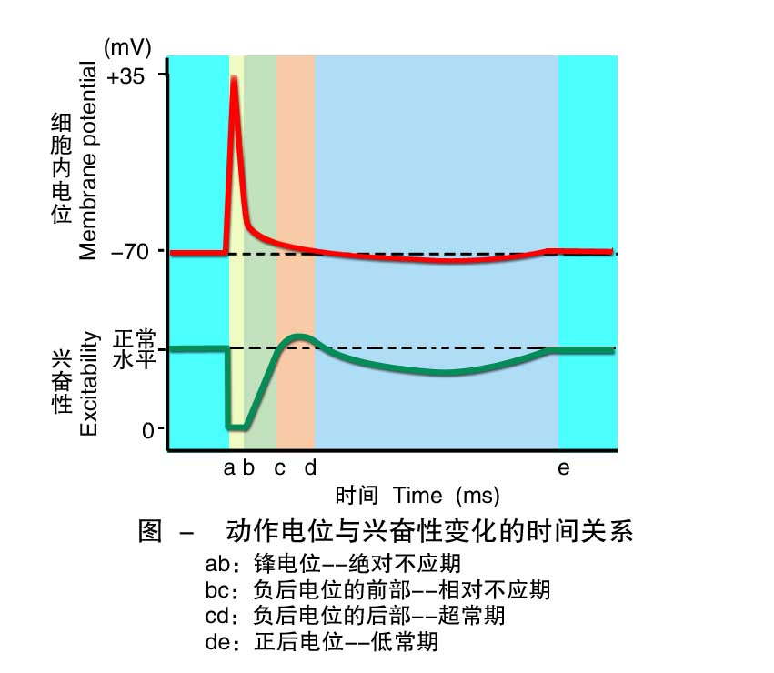
细胞兴奋后兴奋性的周期性变化
绝对不应期：兴奋性=0
相对不应期：0<兴奋性<1(正常)
超常期：兴奋性>1(正常)
低常期：兴奋性<1(正常)

Slide 21
三、适应性
机体根据内外环境情况来调整体内各部分生理功能和心理活动过程及其关系的功能。
行为性适应：人遇到伤害会主动躲避
生理性适应：高原居住的人血红蛋白和红细胞水平比平原居住的人高。

Slide 22
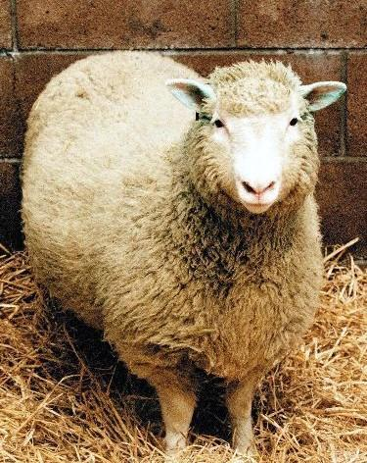
四、生殖
(1)繁衍后代
(2)传统是两性生殖，现代科技可以无性生殖-克隆

Slide 23
第三节 人体与环境
一、人体与外环境
1.外环境：机体整体直接接触和生活的环境。(外界、大气环境)

Slide 24
二、人体与内环境
1.体液:人体内各部位的水分及其中溶解的物质总称
细胞内液:约2/3，约占体重40％。
体液:体内的液体,约占体重60％
组织液:约3/4，约占体重15％
血 浆:约1/4，约占体重5％。
淋巴液:少量
胸膜腔、脑脊腔等
细胞外液:约1/3，约占体重20％。

Slide 25
第三节 人体与环境
2.内环境:(细胞外液)
细胞直接接触和生活的环境。

Slide 26
3.稳态
稳态的概念:内环境的理、化因素保持相对稳定的状态。
稳态的含义：
①指细胞外液的理、化因素在一定水平上是恒定的。
②指这个恒定状态并不是固定不变的，是一个动态平衡，在微小波动中保持相对恒定。

Slide 27
在整体是在神经体液机制调节下，通过各器官系统的活动而实现的。
稳态的实现:
维持细胞、器官、系统乃至整体的正常功能及生命活动的必要条件。若破坏内环境稳定，机体将发生疾病。
稳态的意义:

Slide 28
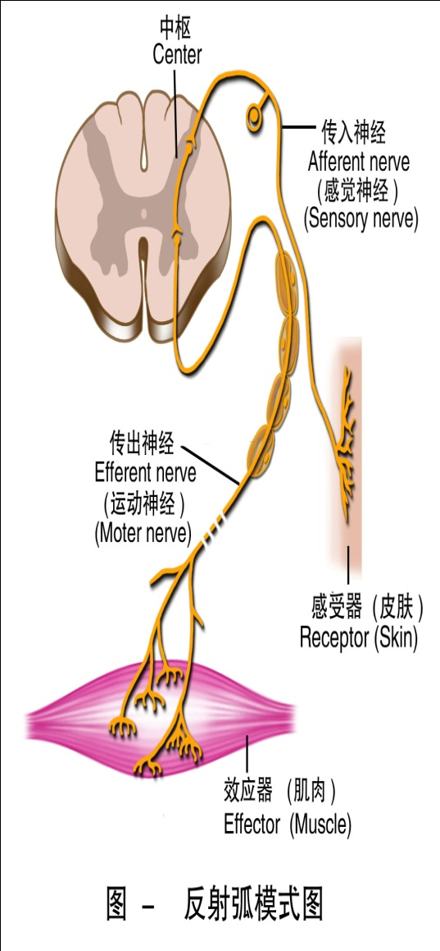
第四节 人体生理功能的调节方式
（一）神经调节
神经调节：通过神经系统的活动对人体功能进行的调节。
调节特点：快速、局限、准确、精确、协调
调节基本方式：反射
调节结构基础：反射弧
调节形式 ：条件反射、非条件反射

Slide 29
（二）体液调节
体液调节：某些特殊的化学物质通过体液途径对人体功能进行的调节。
调节特点：缓慢、广泛、持久
调节方式：激素（有的是神经调节的一个延长部分）

Slide 30
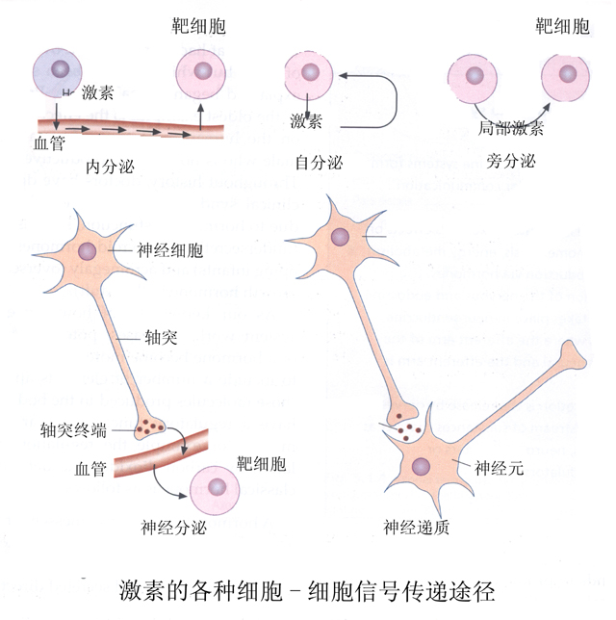

Slide 31
（二）自身调节

Slide 32
二、人体功能调节的控制系统
人体功能调节的控制系统可分为：
非自动控制系统
反馈控制系统
前馈控制系统

Slide 33
（一）非自动控制系统
非自动控制系统是一个开环系统，即受控部分的活动不会反过来影响控制部分的活动。
控制方式： 单向性
指令
控制部分
受控部分
机能活动
①对受控部分的活动不起调节作用。
②在人体生理功能调节中，该方式极少见的。
控制特点：

Slide 34
（二）反馈控制系统
反馈控制系统是一个闭环系统，即受控部分的活动会反过来影响控制部分的活动。
控制方式：双向性（分：正反馈、负反馈）
反馈过程:
指令
控制部分
受控部分
机能活动
反 馈 信 息

Slide 35
1.负反馈控制系统
①负反馈是维持系统的平衡或稳态。
②正常机体中有大量的负反馈机制（压力感受性反射，体温调节）。

Slide 36
排尿反射弧
大脑皮层
↑↓
颈-胸-腰髓
↑
初级神经中枢
( 腰、骶髓 )
—→ 膈肌收缩 腹肌收缩 →腹压↑
盆神经㈩
—————→
腹下神经㈠
盆神经㈩
—————→
腹下神经㈠
阴部神经㈠
逼尿肌收缩
内括约肌舒张
外括约肌舒张
↓
→排尿
膀胱牵张
感受器㈩
正反馈
阴N
Notes:
当膀胱上的牵张感受器受到刺激产生兴奋,兴奋沿着盆N传到骶髓排尿反射的初级中枢,同时冲动也会上传达室至大脑皮层排尿反射的高级中枢,产生尿意.如果条件不允许,高级中枢刚会抑制低级中枢的作用,阻止排尿.如果允许,大脑皮层对初级中枢的抑制作用解除.低级中枢发出冲动沿盆N传出,使逼尿肌收缩,内括约肌舒张,尿液到了后尿道后也会刺激后尿道的感受器,使冲动沿阴N再次传到低级中枢,加强排尿中枢的活动,起正反馈的作用.另外,反射性地抑制阴N的活动,会使用权尿道处括约肌舒张,再加上膈肌和腹肌的收缩,增加腹压,加速尿液的排出.在这里,我们可以看出,高级中枢只是对低级中枢起到抑制作用的,是低级中枢真正支配引起排尿反射活动的相关N.因此,如果低级中枢失去与高级中枢的联系,则这种的抑制作用会消失,那么我们人就会出现尿失禁的情况.

Slide 37
负反馈与正反馈的比较
项目 | 正反馈 | 负反馈
概念 | 反馈作用与原效应作用一致,加强原效应 | 反馈作用与原效应作用相反,减弱原效应
意义 | 使生理过程迅速发起,尽快结束 | 使生理过程保持稳态
举例 | 分娩、排便、排尿、血液凝固等 | 血液和体温调节、血液PH、血糖水平等

Slide 38
（三）前馈控制
前馈控制是指控制部分向受控部分发出指令的同时，又通过另一快捷通路向受控部分发出前馈信息，及时地调控受控部分的活动。
控制方式：双通路
控制部分
指令
快捷通路前馈信息
受控部分

Slide 39
控制特点：
①前馈机制可更快地对活动进行控制，使活动更加准确(如某肌肉完成一定动作)。
②有些条件反射也可认为是一种前馈控制（如看到食物就唾液分泌）。

Slide 40
总结
1.机体生命活动的基本特征是新陈代谢、兴奋性与生殖。
2.可兴奋细胞受刺激后产生动作电位的能力称为兴奋性。
3.细胞外液是细胞直接接触和赖以生存的环境，称为内环境
4.内环境的理化性质保持相对稳定的状态称为稳态。
5.人体生理功能的调节方式主要有三种，即神经调节、体液调节和自身调节，其中神经调节最为重要。
6.反馈控制系统可分为正反馈和负反馈，其中负反馈是维持机体稳态的最重要调节方式。

Slide 41
1.人体生命活动最基本的特征是（）
A．物质代谢
B．新陈代谢
C．适应性
D．应激性
E．能量代谢

Slide 42
2.内环境是指
A 细胞外液
B 细胞内液
C 血液
D 体液
E 组织液

Slide 43
3.维持机体稳态的重要途径是：
A. 神经调节
B. 体液调节
C. 负反馈
D. 正反馈
E. 反射

Slide 44
4.衡量组织细胞兴奋性高低的指标是（）
A．阈值
B．动作电位
C．静息电位
D．反应强度
E．刺激强度

Slide 45
5.内环境稳态是指（）
A．细胞外液的理化性质相对恒定
B．细胞内液的理化性质相对恒定
C．细胞外液的化学成分相对恒定
D．细胞内液的化学成分相对恒定
E．细胞内、外液理化性质相对恒5，。

Slide 46
6.以下哪项是由正反馈调节的生理过程
A. 分娩
B. 肾血流量调节
C. 降压反射
D. 胃肠运动
E.血液PH值范围

Slide 47
7.体液调节的特点是（）
A.作用迅速、精确、短暂
B. 作用迅速、广泛、短暂
C. 作用迅速、精确、持久
D. 作用缓慢、广泛、短暂
E. 作用缓慢、广泛、持久

Slide 48
8.一个50kg体重的正常人的体液量与血液量分别是：
A．40L与4L
B．30L与4L
C．20L与4L
D. 30L与2.5L
E. 20L与2.5L

Slide 49
9.细胞一次兴奋周期中，其兴奋性的变化不包括 ( )
A.绝对不应期
B.局部反应期
C.相对不应期
D.超常期
E.低常期

Slide 50
《第一章绪论》
《生理学》
敬请关注下一节内容
《细胞的基本功能》

